Slide 1

Giornata della Trasparenza
21 dicembre 2022
Natina Crea
Segretario Generale
della Camera di commercio di Reggio Calabria

Slide 2
Finalità
Rendicontare e condividere
con gli stakeholder i risultati raggiunti
Coinvolgere gli stakeholder in un processo di valutazione partecipativa dell’azione amministrativa

Slide 3
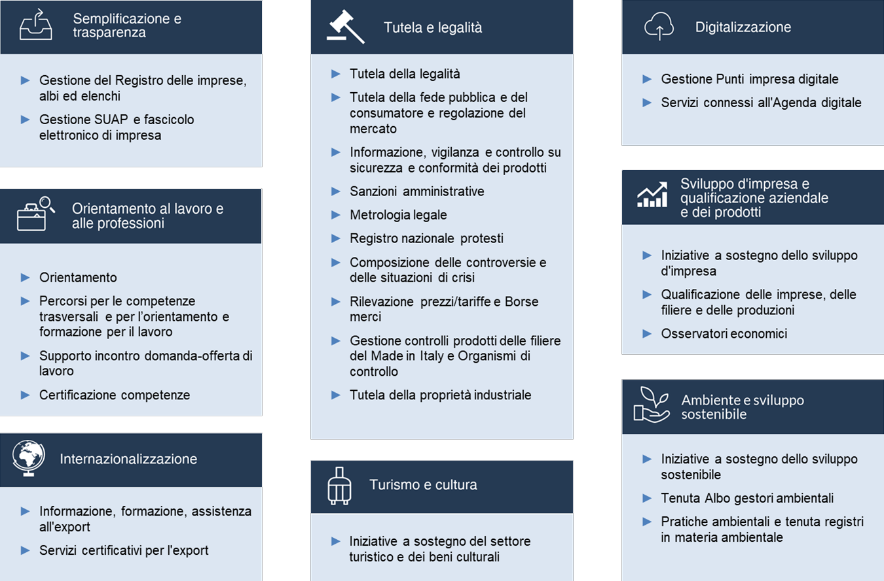
Mission
delle Camere di commercio

Slide 4

Chi siamo
La Camera di commercio di Reggio Calabria è un ente pubblico che, nell’ambito del territorio di competenza, assicura lo sviluppo del sistema imprenditoriale curandone gli interessi generali. Si avvale di 2 Aziende speciali: In.Form.A. e SSEA. La struttura organizzativa si articola in 4 Unità di staff, 6 Servizi e 18 Uffici. Il personale attualmente in servizio è pari a 37 unità, compreso il Segretario generale. Il personale è costantemente coinvolto in attività di formazione.

Slide 5
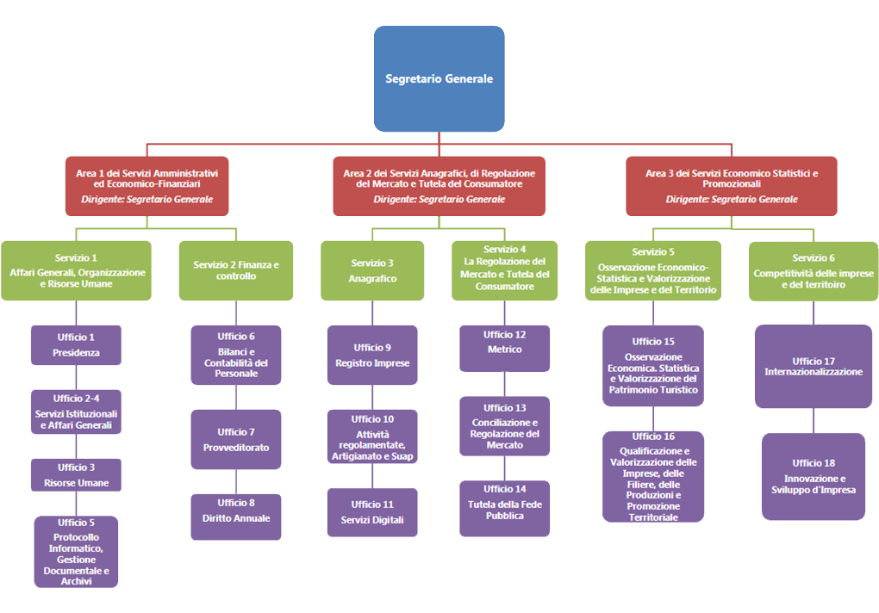

Slide 6

Aziende speciali: In.Form.A
Istituita con Deliberazione della Giunta Camerale n. 155 del 24/6/1994, l'Azienda Speciale IN.FORM.A. - Informazione Formazione e Assistenza, persegue finalità di interesse pubblico e senza scopi di lucro, svolgendo un ruolo sistematico a sostegno della strategia innovatrice della Camera di commercio per la promozione della competitività dell’economia locale.
Essa opera, in particolare, nei seguenti settori di attività:
Innovazione
Proprietà intellettuale
Information Communication Technology
Imprenditorialità e lavoro
Qualità
Ambiente, sicurezza, energia
Trasporti, logistica, infrastrutture
L’Azienda In.FORM.A. si avvale di n. 3 unità di personale dipendente

Slide 7

Aziende speciali: SSEA
In seguito al decreto n.78 del 31 maggio 2010, la Stazione Sperimentale per le industrie delle essenze e dei derivati agrumari è divenuta azienda speciale della Camera di Commercio.
La Stazione Sperimentale compie studi e sperimentazioni sugli oli essenziali, sui semilavorati industriali degli agrumi, sulle materie prime da cui sono ottenuti e sui processi industriali alla base della loro produzione, con il compito di accrescere le conoscenze tecnico-scientifiche, di divulgarle e di promuovere lo sviluppo tecnologico, la sicurezza sanitaria e, contro le adulterazioni e le contraffazioni, la sicurezza commerciale
Le attività svolte e i servizi erogati dalla Stazione Sperimentale sono i seguenti:
La Stazione Sperimentale si avvale di n. 4 unità di personale dipendente e 1 Direttore Scientifico dipendente del Mise assegnato all’ente.
Ricerca
Analisi e supporto tecnico scientifico

Slide 8
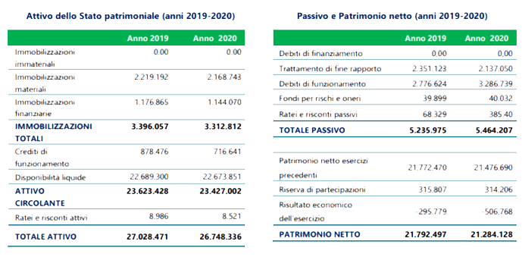
LE RISORSE ECONOMICHE
L'ente gode di una buona solidità patrimoniale e finanziaria che gli consente di destinare risorse economiche, sebbene ridotte per effetto del taglio del 50% del diritto annuale di cui al D.L. 90/2014 conv. in L.114/2014 , per il perseguimento delle finalità istituzionali e per la realizzazione dei relativi interventi economici a favore delle imprese e del territorio.

Slide 9
IL DIRITTO ANNUALE CAMERALE
Guardando alla dinamica e alla composizione dei proventi correnti, il diritto annuale costituisce il principale canale di finanziamento delle attività camerali.
Per l’anno 2019 il provento da diritto annuale comprende la quota derivante dalla maggiorazione del 20%, di cui all'art.18, co.10, della Legge n.580/93 e s.m.i., approvata con Decreto MISE del 22/05/2017 e finalizzata alla realizzazione del “Progetto P.I.D." e del "Progetto Orientamento e lavoro".
Per gli anni 2020-2022 il provento da diritto annuale comprende la quota derivante dalla maggiorazione del 20% approvata per il triennio 2020-2022 con Decreto MISE del 12/03/2020 e finalizzata alla realizzazione dei progetti nazionali “Punto impresa digitale”, “Formazione Lavoro”, “Preparazione delle PMI ad affrontare i mercati internazionali”, “Prevenzione crisi di impresa e supporto finanziario” e “Turismo”.

Slide 10
Come Operiamo?
03
Per dare contenuti operativi alla sussidiarietà orizzontale
l’Ente imposta la propria azione sul territorio utilizzando il metodo della concertazione e, collocandosi al centro di una rete di relazioni istituzionali, elabora strategie e definisce azioni di intervento per favorire lo sviluppo delle politiche di promozione delle imprese, sviluppo e tutela del mercato.
La Camera di commercio
ispira la propria azione al principio di sussidiarietà.
01
02
I rapporti di collaborazione attivati dall’Ente
coinvolgono non solo i soggetti del sistema camerale, ma anche soggetti pubblici e privati presenti sul territorio di riferimento.

Slide 11
Cosa Facciamo?
SEMPLIFICAZIONE E TRASPARENZA
Gestione del Registro delle imprese, albi ed elenchi.
Gestione SUAP e fascicolo elettronico d’impresa.
TUTELA E LEGALITA’
Tutela della fede pubblica e del consumatore e Regolazione del mercato
Informazione, vigilanza e controllo su sicurezza e conformità prodotti
Sanzioni amministrative
Metrologia legale
Registro nazionale dei protesti
Composizione delle controversie e situazioni di crisi
Rilevazioni prezzi/tariffe e Borse merci
Gestione controlli prodotti delle filiere del made in Italy e organismi di controllo
Tutela della proprietà industriale
INTERNAZIONALIZZAZIONE
Informazione, formazione, assistenza all’export
Servizi certificativi per l’export
TURISMO E CULTURA
Iniziative a sostegno del settore turistico e dei beni culturali
DIGITALIZZAZIONE
Gestione Punti impresa digitale (servizi di assistenza alla digitalizzazione delle imprese)
Servizi connessi all’Agenda digitale nazionale ed europea
ORIENTAMENTO AL LAVORO E ALLE PROFESSIONI
Orientamento al lavoro ed all’autoimpiego
Alternanza scuola-lavoro e formazione per il lavoro
Supporto incontro domanda-offerta di lavoro e certificazione competenze
SVILUPPO D’IMPRESA E QUALIFICAZIONE AZIENDALE DEI PRODOTTI
Iniziative a sostegno dello sviluppo d’impresa, start-up e PMI
Qualificazione delle imprese, delle filiere e delle produzioni
Osservatori economici
AMBIENTE E SVILUPPO SOSTENIBILE
Iniziative a sostegno dello sviluppo sostenibile
Pratiche ambientali e tenuta registri in materia ambientale

Slide 12
PROGETTI A VALERE SULLA MAGGIORAZIONE 20% DIRITTO ANNUALE
TRIENNIO 2020/2022
Il decreto 219/2016 prevede la possibilità per le Camere di aumentare l’importo del diritto annuale fino ad un massimo del 20%, per il finanziamento di programmi e progetti condivisi con le Regioni ed aventi per scopo la promozione dello sviluppo economico e l’organizzazione di servizi alle imprese.
E’ prevista l’autorizzazione del Ministro dello sviluppo economico, su richiesta di Unioncamere, valutata la rilevanza dell’interesse del programma o del progetto nel quadro delle politiche strategiche nazionali.

Slide 13
Nel triennio 2020/2022 su proposta di Unioncamere il MISE, con decreto del 12/03/2020, ha approvato 5 progetti, autorizzando l’incremento del diritto annuale fino ad un massimo del 20% per la loro realizzazione:
1.Punti Impresa Digitale
2.Formazione Lavoro
3.Turismo
4. Preparazione delle PMI ad affrontare i mercati internazionali: i Punti S.E.I.
5. Prevenzione crisi d’impresa e supporto finanziario

Slide 14
I PRINCIPALI RISULTATI 2021

Slide 15

Servizi di informazione e formazione alle imprese sulle opportunità legate alle nuove frontiere tecnologiche, anche in approccio green oriented
Servizi di valutazione del grado di maturità digitale delle imprese
Sostegno agli investimenti tecnologici attraverso voucher digitali (bando nazionale)
Promozione di «reti dell’innovazione» (scouting delle strutture a supporto dei processi di digitalizzazione delle imprese)
Promozione delle competenze digitali dei lavoratori
Promozione del servizio di mentoring e di manager dell’innovazione

Slide 16

I WEBINAR PID - PROGETTO «ECCELLENZE IN DIGITALE»
"Costruire una prima presenza online disintermediata partendo da zero"
15 febbraio 2021
"Costruire e rafforzare la propria comunicazione online: SEO e Content Strategy"
22 marzo 2021
"I social per il business. Facebook e Instagram: strategie e strumenti"
19 aprile 2021
"I social per il business. Imparare a scegliere e usare canali ulteriori ed emergenti (Twitter, TikTok, LinkedIn, Pinterest, YouTube)"
31 maggio 2021
"Turismo, ospitalità e accoglienza. Il digitale per la crisi"
27 ottobre 2021
"Vendere online. Avviare, consolidare e rinnovare una strategia di e-commerce da zero"
11 novembre 2021
"La pubblicità online sulla rete di ricerca. Come promuovere la tua attività su internet"
29 novembre 2021
"Pubblicità online sui principali social media: strumenti e strategie"
10 dicembre 2021
"Sponsorizzazioni e Adv sui Social: strumenti e strategie e imparare a usare i social minori"
18 gennaio 2022
259 partecipanti

Slide 17
FORMAZIONE NELL’AMBITO DEL PID A CURA DELL’A.S. IN.FORM.A.
Webinar «Proximity Marketing: vendere tramite dispositivi mobili"
15 aprile 2021
Incontri rivolti a studenti "Come proteggere la propria creatività"
20 e 21 aprile 2021
Webinar «I crediti d’imposta per chi investe in innovazione. Cosa c’è da sapere"
4 novembre 2021
Webinar «Etichette alimentari e marchi: punti di contatto e differenze"
19 novembre 2021
Corso «La proprietà intellettuale in ambito universitario: dalla tutela al suo utilizzo strategico"
20 dicembre 2021
385 partecipanti

Slide 18
Assistenza alle imprese sui temi della digitalizzazione, attraverso il digital promoter.
Bando «Premi per l'innovazione 2021» per far emergere esperienze imprenditoriali di successo che, anche grazie all’utilizzo delle tecnologie digitali, hanno proposto prodotti o servizi innovativi in grado di rispondere ai nuovi scenari produttivi e/o di fronteggiare le attuali emergenze sanitarie e sociali abbattendo le distanze, gestendo l’attività nel rispetto della sicurezza degli addetti e della continuità della produzione, anche con significativi importi di fatturato.
Bando «Meccatronica 2021» ha assegnato risorse a copertura del 70% delle spese sostenute per la partecipazione ad attività formative di natura teorico-pratica finalizzate a potenziare le competenze digitali e ad approfondire le nuove tecnologie in ottica Transizione 4.0 che stanno trasformando il mondo delle autovetture e della mobilità.
172 assessment
3 imprese vincitrici
Premi per € 21.000
8 imprese beneficiarie
Risorse assegnate:
€ 10.000

Slide 19
Sportello consulenziale Patlib in materia di brevetti, marchi e disegni, diritto d’autore e Progetto Patlib 2.0
Sportello informativo ad indirizzo tecnologico per start up innovative, qualità, normativa cogente di settore, etichettatura, marcatura CE, ecc..
Sportello etichettatura e sicurezza alimentare: prima consulenza tecnico-legale in materia di etichettatura e sicurezza alimentare
Supporto alle imprese nei processi di abilitazione ed utilizzo del MePA
Rinnovata l’adesione allo “Sportello DESK UNICA” nell’ambito dell’accordo quadro siglato da UNI Ente Italiano di Normazione e Unioncamere per accrescere la consapevolezza delle piccole e medie imprese sugli strumenti e le opportunità delle norme tecniche, e per diffonderne la cultura in modo efficace e mirato. Nell'ambito di tale attività, è stato erogato un servizio tecnico gratuito di assistenza e informazione sulla produzione, sulle procedure di certificazione/valutazione in deroga, sull’etichettatura, ecc. di mascherine e di altri dispositivi di protezione individuale.
238 contatti e 355 assistenze
58 contatti
9 quesiti evasi
20 consulenze, 4 imprese abilitate

Slide 20

BANDO VOUCHER DIGITALI I4.0 – ANNO 2021
Beneficiari
N. 82 imprese
Totale concessioni:
€ 442.844,30

Slide 21

Rafforzamento del network interistituzionale con l’obiettivo di favorire l’occupabilità futura dei giovani, favorendone l’ingresso di imprese ed istituti scolastici del territorio
Animazione e comunicazione coinvolgendo il territorio e le realtà rappresentative a livello locale (Scuole, Università, Comuni, Associazioni di categoria)
Piattaforma avanzata di matching aperta al mondo delle imprese e delle associazioni
Seminari di sensibilizzazione su imprenditorialità ed autoimpiego, rivolti ai giovani in uscita dalla scuola/università e incontri rivolti agli studenti delle ultime classi della provincia di Reggio Calabria e agli universitari
Partecipazione alle edizioni annuali del Salone dell’Orientamento e del Professional Day
Bando rivolto alle Scuole per la realizzazione di percorsi di alternanza scuola lavoro “di qualità”
PROGETTI A VALERE SULLA MAGGIORAZIONE 20% DIRITTO ANNUALE

Slide 22

Orientamento al lavoro
La Camera con l’A.S. In.Form.A. ha organizzato
il Professional Day 2021
I NUMERI
26 imprese coinvolte
376 giovani in cerca di occupazione
976 colloqui di lavoro (in presenza e on line)
Da un’indagine realizzata dopo il PDay, è risultato che oltre il 36 %
dei giovani che hanno svolto il colloquio sono stati assunti.

Slide 23

Orientamento al lavoro
Bando per la concessione di Bonus Occupazionali a imprese delle Città Metropolitana di Reggio Calabria 2021:
n. 20 imprese beneficiarie per un importo totale di contributi concessi pari ad € 80.733,67
Sono state realizzate attività seminariali ed incontri di informazione e formazione sulla certificazione delle competenze per l’inserimento lavorativo di risorse umane strategiche, che hanno visto il coinvolgimento di circa 500 studenti degli Istituti scolastici del territorio metropolitano.
Sottoscrizione del Protocollo d’intesa con le Diocesi, le Associazioni di categoria e le sigle sindacali, per la realizzazione del Progetto «Job in Progress», rivolto a giovani di età compresa tra 17 e 35 anni interessati a intraprendere percorsi di orientamento, formazione e accompagnamento alla creazione di impresa.
Progetto nazionale «Crescere in digitale»: n. 11 colloqui individuali e n. 5 tirocini attivati.

Slide 24

PROGETTI A VALERE SULLA MAGGIORAZIONE 20% DIRITTO ANNUALE
Promozione turistica del territorio attraverso i club di prodotto (HERITAGE, SPORT ACTIVITY…..)
aggregazione ed organizzazione dell’offerta turistica, creando una circuitazione sotto forma di percorsi/itinerari, coinvolgendo in questa maniera una molteplicità di soggetti privati e pubblici.
Promozione dei prodotti turistici attraverso azioni nei mercati target, rivolti all’intermediazione ed al consumatore finale
Azioni di incoming
Attività di informazione/formazione rivolti agli operatori della filiera
Seminari informativi per le imprese della filiera
TURISMO

Slide 25

Progettare il turismo e qualificare la filiera
Iniziativa per la costruzione, organizzazione e la promozione integrata dell’offerta turistica:
CLUB DI PRODOTTO
n. 56 operatori e soggetti coinvolti nell’iniziativa al 31/12/2021

Slide 26
Realizzazione e operatività del sito www.reggiocalabriawelcome.com
Attività di comunicazione e promozione web e social in collaborazione con l’Accademia di Belle Arti di Reggio Calabria
Promozione dell’offerta turistica reggina sui circuiti E.Borghi e Touring Club Italiano
Compartecipazione assieme alla Città Metropolitana di Reggio Calabria alle manifestazioni TTG di Rimini e BMTA Paestum
Realizzazione di n. 250 incontri B2B tra operatori reggini e buyer Nord Italia con relativo Educational Tour dedicato
Realizzazione di n. 60 incontri B2B tra operatori reggini e buyer Germania con relativo Educational Tour dedicato
PROGETTO

Slide 27

I Bandi di contributo
per le imprese turistiche
della Città Metropolitana di Reggio Calabria
Bando per le imprese turistiche a KM 0 - edizione 2021
per incentivare le imprese della filiera turistica che, promuovendo il binomio turismo ed enogastronomia, propongono nella loro offerta ristorativa i prodotti agroalimentari del territorio:
n. 8 imprese ammesse su n. 14 partecipanti al Bando
risorse concesse: € 9.474,99
Voucher per le attività di promozione delle imprese turistiche della Città metropolitana di Reggio Calabria - edizione 2021
per sostenere le imprese turistiche che realizzano attività di promozione della propria offerta, valorizzando anche il territorio e l’offerta di prodotti turistici legati al progetto Reggio Calabria Welcome:
n. 11 imprese ammesse su n. 13 partecipanti al Bando
risorse concesse: € 23.100,00
Nell’ambito del Bando 2021 per la concessione di contributi a fondo perduto alle MPMI per l’efficientamento energetico e/o idrico, tra le n. 16 imprese ammesse a beneficio, n. 4 appartengono al settore turismo, per un totale di contributi concessi pari ad € 9.287,79.

Slide 28

Accompagnamento permanente alle PMI verso i mercati esteri
Scouting di aziende esportatrici
Servizi di valutazione online e offline della potenzialità per l’export
Servizi di informazione e orientamento ai mercati
Percorsi di assistenza personalizzati (piani export kick-off) per l’accompagnamento all’estero
Bando Internazionalizzazione 2021 per sostenere l’utilizzo di servizi integrati all’export
Progetto con Camera di Commercio Italiana per la Svizzera: incontri B2B digitali per imprese del settore agroalimentare
Innovazione nel processo della documentazione per l’estero: attivazione stampa in azienda dei certificati di origine
PROGETTI A VALERE SULLA MAGGIORAZIONE 20% DIRITTO ANNUALE
Preparazione delle PMI
ad affrontare i mercati internazionali:
i punti S.E.I.

Slide 29

Internazionalizzazione
Progetto STAY EXPORT
10 imprese
aderenti ad apposita Manifestazione di interesse hanno partecipato ai webinar organizzati dalle Camere di Commercio Italiane all’estero e hanno usufruito di servizi di mentoring ed assistenza specialistica erogati dalle Camere.
Paesi:
Albania, Australia, Belgio, Canada, Danimarca, Francia, Germania, Olanda, Svezia

Slide 30
Internazionalizzazione
Promozione del settore agroalimentare sul mercato elvetico
Attivazione della funzionalità della Stampa in Azienda
che consente alle imprese che richiedono documentazione per l’estero (certificati di origine, visti), oltre ad inviare la pratica telematica, anche di ricevere il certificato in formato telematico e stamparlo direttamente sui formulari cartacei consegnati dalla Camera, con evidenti vantaggi per le imprese in termini di tempi e di costi.
n. 25 imprese reggine selezionate tramite Manifestazione di interesse
n. 4 buyer svizzeri individuati dalla Camera di commercio italiana in Svizzera
n. 35 incontri B2B realizzati da remoto
n.
n. 18 imprese aderenti al servizio alla data del 31/12/2021
n.

Slide 31
Bando Internazionalizzazione 2021
Finalità: sostenere il ricorso a servizi o soluzioni finalizzate ad avviare o rafforzare la presenza all’estero delle MPMI ed incrementare la consapevolezza e l’utilizzo delle possibili soluzioni offerte dal digitale a sostegno dell’export
Interventi ammissibili: servizi di orientamento specialistico e assistenza manageriale, potenziamento degli strumenti promozionali e di marketing in lingua straniera, certificazioni di prodotto necessarie all’esportazione, protezione del marchio dell’impresa all’estero, sviluppo di canali e strumenti di promozione all’estero quali incontri B2B, presenza su piattaforme di marketplace internazionali, siti in lingua estera, partecipazione a fiere ed eventi.
Importo del contributo: 70% delle spese ammissibili fino ad un massimo di € 3.500, oltre a € 200 di premialità per le imprese in possesso del rating di legalità.
N. Domande presentate: 24 N. Domande finanziate: 19
Risorse concesse: € 55.791,52

Slide 32
REGGIO CALABRIA EXPORT
Reggio Calabria Export è il sito-vetrina
in italiano e inglese dedicato alle imprese che vogliono affacciarsi sui mercati internazionali.
Attraverso il sito le imprese possono presentare direttamente ai potenziali partner commerciali internazionali i propri prodotti e servizi,
anche con l’utilizzo di immagini e video aziendali.
n. 80 imprese reggine appartenenti a vari settori
hanno richiesto la registrazione al sito.
www.reggiocalabriaexport.it

Slide 33

PROGETTI A VALERE SULLA MAGGIORAZIONE 20% DIRITTO ANNUALE
Il progetto avviato nell’ambito della “Prevenzione della crisi d'impresa e il supporto finanziario” - interamente gratuito per le micro, piccole e medie imprese, cooperative e consorzi, operanti sul territorio metropolitano di Reggio Calabria - si propone di accostare ai servizi istituzionali già in essere e forniti dalla Camera di Commercio per una composizione della crisi d'impresa, una serie di attività propedeutiche e di affiancamento finalizzate a rendere maggiormente consapevoli le imprese rispetto ai nuovi strumenti di allerta finanziaria e, contestualmente, a favorire una maggiore diffusione della cultura finanziaria - specie tra le PMI - ed una visione più integrata delle diverse problematiche aziendali.
La Camera ha effettuato tutte le attività previste per l’annualità 2021:
affidamento del servizio
pubblicazione della manifestazione di interesse
realizzazione pagina dedicata sul sito camerale
realizzazione di 2 webinar per le imprese ed il personale camerale sul tema dell'analisi finanziaria e della individuazione degli strumenti per la rilevazione precoce della crisi
Prevenzione Crisi d’impresa e supporto finanziario

Slide 34

N. 18 report relativi ai Cruscotti trimestrali sulle imprese
N. 10 note nell’ambito della Newsletter periodica sui principali temi di interesse socio-economico
Rapporto 2021 sull’andamento dell’economia nella Città Metropolitana di Reggio Calabria
Osservatorio Excelsior: pubblicati report, bollettini e tavole statistiche per un totale di n. 22 pubblicazioni
Altre attività: supporto alla rete Sistan, partecipazione alla Commissione per la rilevazione dei prezzi al consumo e al Comitato per l’osservatorio del mercato immobiliare
INFORMAZIONE ECONOMICA

Slide 35

AMBIENTE E ENERGIA
Bando Certificazioni 2021: n. 3 imprese beneficiarie per un contributo totale di € 8.750,00
Bando per l'efficientamento energetico e/o idrico: n. 16 imprese beneficiarie per un importo totale di contributi pari a € 37.978,59
Sportello Ambiente /Sportello Energia: n. 33 imprese assistite
I Seminari:
Eco design: processi e strumenti per ridurre al minimo l'impatto ambientale delle produzioni
Nuova tracciabilità dei rifiuti e vidimazione digitale dei formulari
End of Waste. Cessazione della qualifica di rifiuto
Comunità energetica e competitività : nuove opportunità per le PMI
LOW VALUE 2

Slide 36

QUALITA’ E TCNOLOGIA
PER INCREMENTARE I SERVIZI
Miglioramento tempi medi di evasione
Il tempo medio di evasione delle pratiche RI
nei termini di legge pari all’88,03%
Completamento del XIII procedimento di cancellazioni d’ufficio delle imprese e società non operative al Registro Imprese e avvio del XIV procedimento
Aggiornamento sul sito camerale delle schede informative su norme e requisiti per l’iscrizione nel R.I. e l’esercizio di attività regolamentate
Iniziative per l’interoperabilità del Suap con sistemi informativi camerali e gestione dei rapporti con le autorità competenti nell’ambito dei procedimenti

Slide 37

FAVORIRE LA FIDUCIA NEL MERCATO E POTENZIARE LA VIGILANZA
Servizi di vigilanza e sorveglianza metrologica sul territorio: n. 216 ispezioni
Attività di vigilanza e controllo sulla sicurezza dei prodotti: n. 4 ispezioni relativamente ai giocattoli
n. 15 ispezioni relativamente ai dispositivi di protezione
Organismo di controllo della filiera vitivinicola: svolgimento di tutte le attività di controllo degli operatori della filiera fino alla data di operatività del 31/7/2021.

Slide 38

GOVERNANCE COOPERATIVA
La Camera ha promosso la diffusione delle informazioni di natura legale ed economica delle imprese, attraverso un notevole numero di convenzioni sottoscritte con Magistratura, Forze dell'Ordine e P.A. locali per l'utilizzo delle banche dati del Registro Imprese.
Inoltre, nell’ambito del servizio denominato “Regional Explorer” (REX), un sistema innovativo di indagine e di intelligence, sono state attribuite le credenziali di accesso alla Procura della Repubblica di Reggio Calabria, alla Polizia di Stato di Reggio Calabria ed al Comando Provinciale di Reggio Calabria.

Slide 39
PROGETTI SPECIALI E
PROGETTI COFINANZIATI

Slide 40
Progetto EXPO DUBAI
Finanziato da Regione Calabria - Programma di Azione e Coesione Complementare 2014-2020 Asse 3 – Competitività dei Sistemi produttivi - Obiettivo specifico 3.4 “Incremento del livello di internazionalizzazione dei sistemi produttivi”
Attività realizzate in occasione di Expo 2020 Dubai 2021/2022:
Le seguenti iniziative di promozione e degustazione del prodotto all’interno della XII edizione dell’Italian Cuisine World Summit (6-11 novembre 2021):
Il cocktail «Bergamot in Dubai» è creato ad hoc e servito all’Opening Gala Dinner del 6 novembre 2021
Un piatto a base di bergamotto è stato inserito nel menu preparato dagli chef di 5 Ristoranti di Dubai
Attività di promozione diretta rivolta ai soci del Capital Club di Dubai e Afternoon Tea con degustazione di una selezione di tè al bergamotto
Ulteriori iniziative di promozione e degustazione, anche con il coinvolgimento di uno chef di ristorante stellato reggino, sono state realizzate nei primi mesi del 2022.
Promozione multicanale e multimedia del prodotto e dei luoghi di produzione del
INTERNAZIONALIZZAZIONE

Slide 41
Protocollo operativo pluriennale tra
Camera di commercio e Comune di Reggio Calabria
– autorità di gestione programma PONMETRO 2014-2022
Finalità: gestione condivisa di progetti per la digitalizzazione dei servizi e per lo sviluppo economico, con particolare riferimento al settore turistico
Sono state realizzate attività di animazione territoriale quali tavoli di partecipazione istituzionale e focus group territoriali con stakeholders rappresentativi della realtà associativa ed imprenditoriale del territorio.
Gli incontri, svolti con modalità on line, hanno riguardato la divulgazione dei risultati già conseguiti con la programmazione PON METRO 2014-2020, ma anche obiettivi specifici inerenti la programmazione PON METRO 2021-2027, coerenti anche con le finalità dell’Ente camerale, in particolare:
Il rafforzamento della crescita e della competitività delle PMI;
Lo sviluppo di una mobilità metropolitana intelligente, resiliente e sostenibile;
La promozione dello sviluppo sociale, economico e ambientale integrato, del patrimonio culturale e della sicurezza nelle aree urbane.
Nel corso del 2021 sono stati organizzati complessivamente n. 13 incontri/focus group, con il coinvolgimento di n. 106 stakeholders.
E’ stato inoltre prodotto un report riepilogativo che fornisce informazioni rilevanti ai fini della puntualizzazione delle problematiche individuate e della loro visione sia in chiave istituzionale, sia in chiave di mercato, rappresentando anche uno strumento funzionale alla governance territoriale.
Per la costruzione condivisa di percorsi di valorizzazione dei territori, la Camera ha messo a disposizione gli strumenti di analisi e mappatura delle risorse turistiche (datawarehouse SitiReggini), funzionali anche al potenziamento degli strumenti digitali sviluppati nell’ambito dello stesso progetto PON METRO, con particolare riferimento al portale Smart Tourism – Turismoreggiocal.
PONMETRO 2014-2020

Slide 42
Progetto OK-OPEN KNOWLEDGE
Finalità del progetto
Sensibilizzare la collettività sul Portale “Open Data - Aziende confiscate”
Cosa prevede il progetto
Realizzazione di due macro-attività:
Attività di animazione territoriale per far conoscere e per promuovere il portale
Attività di formazione sulle modalità di accesso, sui dati contenuti nel portale e sulle modalità di utilizzo di tali dati
Finanziato attraverso il PON LEGALITA’ 2014-2020 ASSE 5 - MIGLIORARE LE COMPETENZE DELLA PA NEL CONTRASTO ALLA CRIMINALITÀ ORGANIZZATA / AZIONE 5.2.1 PROGETTI DI OPEN GOVERNMENT PER FAVORIRE TRASPARENZA, COLLABORAZIONE E PARTECIPAZIONE REALIZZATI TRAMITE IL COINVOLGIMENTO DI CITTADINI /STAKEHOLDER E INIZIATIVE PER IL RIUTILIZZO DEI DATI PUBBLICI, LA PARTECIPAZIONE CIVICA E IL CONTROLLO SOCIALE SUL TEMA DEI BENI CONFISCATI.
Azioni realizzate nel 2021
Roadshow di presentazione del progetto e del portale «Open Data – Aziende confiscate, tenutosi in presenza presso la sede camerale e a distanza, in data 24 novembre 2021 con la partecipazione di soggetti pubblici e privati interessati, tra cui Prefettura e Tribunale di Reggio Calabria e Agenzia Nazionali Beni Sequestrati e Confiscati.
PON LEGALITA’ 2014-2020

Slide 43
Protocollo di collaborazione operativa sull’utilizzo dei BONUS CASA
Finalità:
generare sviluppo e incidere positivamente su ambiente, urbanistica e sicurezza del territorio;
agire come leva per la ripresa di settori e filiere (ad es. costruzioni)
Istituito Tavolo di coordinamento permanente per il raggiungimento dei seguenti obiettivi:
individuare processi amministrativi condivisi ed omogenei;
definire modelli organizzativi per la semplificazione dei processi informativi e autorizzativi
perseguire processi di integrazione degli strumenti conoscitivi
attivare opportunità di informazione e formazione per gli operatori delle imprese e per le figure tecnico-specialistiche.
Sono state attivate le seguenti azioni:
realizzazione di apposita sezione del sito camerale dedicata ai Bonus Casa;
pubblicazione di una manifestazione di interesse finalizzata per la formazione di un elenco di operatori economici della filiera delle costruzioni, disponibili ad applicare le condizioni tecnico/economiche previste dai bonus casa;
condivisione di alcune iniziative atte ad agevolare le procedure amministrative.
Enti e soggetti coinvolti:
Camera di commercio di Reggio Calabria; Regione Calabria-Assessorato Infrastrutture, Lavori Pubblici, Mobilità; Città Metropolitana di Reggio Calabria; Comune di Reggio Calabria; Associazioni dei Comuni “Area grecanica”, “Area della Locride”, “Area della Piana Città degli Ulivi”, “Area dello Stretto”; Associazioni di categoria Confindustria, ANCE, Confcommercio, Confesercenti, ASCOA, Confartigianato Imprese Calabria, CNA Reggio Calabria, Casartigiani Reggio Calabria e UNCI Federazione regionale Calabria; il Collegio provinciale dei Geometri e dei Geometri laureati; gli Ordini provinciali degli Ingegneri, degli Architetti, dei Commercialisti ed Esperti contabili, dei Dottori Agronomi e Dottori Forestali, dei Periti industriali e Periti industriali Laureati; l’Ordine dei Geologi della Calabria.
ASSISTENZA ALLO SVILUPPO DELLE PMI

Slide 44
OBIETTIVI STRATEGICI
INNOVAZIONE E DIGITALIZZAZIONE
ACCRESCERE LA DIGITALIZZAZIONE DEL SISTEMA IMPRENDITORIALE E STIMOLARE L’INNOVAZIONE
INTERNAZIONALIZZAZIONE
SOSTENERE L’APERTURA AI MERCATI ESTERI DEL SISTEMA IMPRENDITORIALE LOCALE
TURISMO E CULTURA E IMPRENDITORIALITA'
FAVORIRE LA PRODUTTIVITÀ E LA COMPETITIVITÀ DEL SISTEMA TERRITORIALE
INFRASTRUTTURE
SVILUPPO DI PROGETTI TERRITORIALI
1
3
5
5
8
VIGILANZA E LEGALITA'
FAVORIRE LA FIDUCIA NEL MERCATO
2
4
6
8
CAPITALE UMANO
ORIENTAMENTO E MATCHING DOMANDA/OFFERTA DI LAVORO
EFFICIENTAMENTO ECONOMICO E PATRIMONIALE
GARANTIRE L’EFFICIENZA DI GESTIONE
SEMPLIFICAZIONE E TRASPARENZA
QUALITÀ E TECNOLOGIA PER SERVIZI PIÙ ACCESSIBILI ED EFFICACI
VALORIZZAZIONE RISORSE
UMANE E ISTITUZIONALI
COMUNICARE EFFICACEMENTE
GARANTIRE LA TRASPARENZA

Slide 45
LA VALUTAZIONE PARTECIPATIVA
La Giornata della Trasparenza è l’occasione
per realizzare con gli stakeholder camerali
un percorso di valutazione partecipativa:
F
O
con Tavoli tematici di discussione e confronto
sulle linee di intervento strategiche
CU
S
con la loro partecipazione
alla programmazione delle attività dell’Ente camerale

Slide 46
Giornata della Trasparenza
GRAZIE PER L’ATTENZIONE
21 dicembre 2022
Natina Crea
Segretario Generale
della Camera di commercio di Reggio Calabria

